Slide 1

1
6065 SISTEMAS DE CONTROL II
Jheyson F. Villavisan B

Slide 2

2
6065 SISTEMAS DE CONTROL II
Semana | Fechas | Nombre
1 | 5 agosto – 10 agosto | Introducción – Generalidades Intro Matlab
2 | 12 agosto – 16 agosto | Señales discretas / Digitales.
3 | 19 agosto –23 agosto | Transformada Z - Propiedades
4 | 26 agosto – 30 agosto | Representación Sistemas Transformada Z. Ecuaciones en diferencia
5 | 2 septiembre – 6 septiembre | Sistemas discretos de 1er y 2do orden .
6 | 9 septiembre – 13 septiembre | Examen Parcial 1
7 | 18 marzo – 22 marzo | Transformada De Fourier - Técnicas de discretización.
8 | 16 septiembre – 20 septiembre | Estabilidad Pruebas de estabilidad Jury
9 | 23 septiembre – 27 septiembre | Lugar geométrico de las raíces
10 | 30 septiembre – 4 octubre | Sistemas de Control TD
11 | 7 octubre – 11 octubre | El controlador PID
12 | 14 octubre – 18 octubre | Diseño basado en LGR
13 | 21 octubre – 25 octubre | Examen Parcial 2
14 | 28 octubre – 1 noviembre | Diseño ecuaciones polinomiales
15 | 4 noviembre – 11 noviembre | -
16 | 11 noviembre – 15 noviembre | -
17 | 18 noviembre – 22 noviembre
18 | 25 noviembre – 29 noviembre
19 | 3 diciembre – 7 diciembre | Examen Final

Slide 3

OBJETIVO
3
6065 SISTEMAS DE CONTROL II
Comprender los sistemas de primer y segundo orden en el dominio del tiempo discreto.

Slide 4
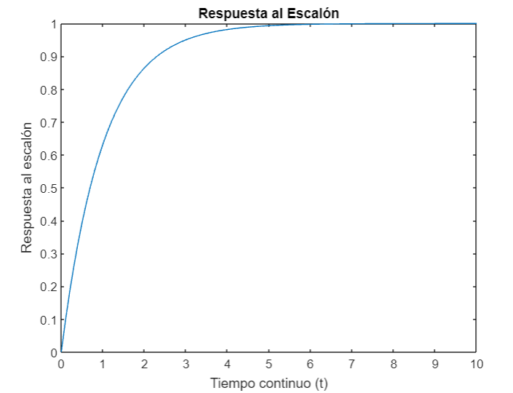
¡Actividad!
4
6065 SISTEMAS DE CONTROL II
La empresa didácticas SA está trabajando en un dispositivo basado en Arduino, el cual funciona como simulador de circuitos RC, por lo anterior le solicita a usted como ingenier@;
Sistema primer orden RC:
Muestrear con el microcontrolador un sistema RC (R y C de su elección), imprimir en tiempo real en el serial port los datos muestreados.
Implemente la ecuación en diferencias para el circuito RC anterior y emule la respuesta al escalo unitario usando el serial plotter.
Mediante la implementación de un retenedor de orden 0 emular el sistema RC.

